Slide 1
a
o
e
u
i
ü

Slide 2


Slide 3

ao

Slide 4
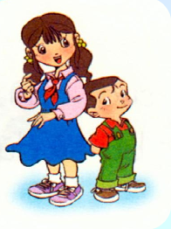


Slide 5

u
i

Slide 6


Slide 7

ou

Slide 9


Slide 10
复韵母
ai ei ui
ao ou iu
ie üe
er
特殊韵母

Slide 11
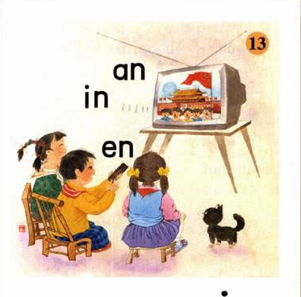

Slide 12
遥控器，摁(èn)一摁，
荧屏出现天安(ān)门。
色彩鲜艳音(yīn)乐美,
小朋友越看越开心。

Slide 13
你发现了什么？
ɑn
en
in

Slide 14
n
：鼻音小尾巴
舌尖向上顶门牙，
鼻子出气嘴不闭。

Slide 15

ɑ
n
e
n
i
n
单韵母+n=
前鼻韵母

Slide 16


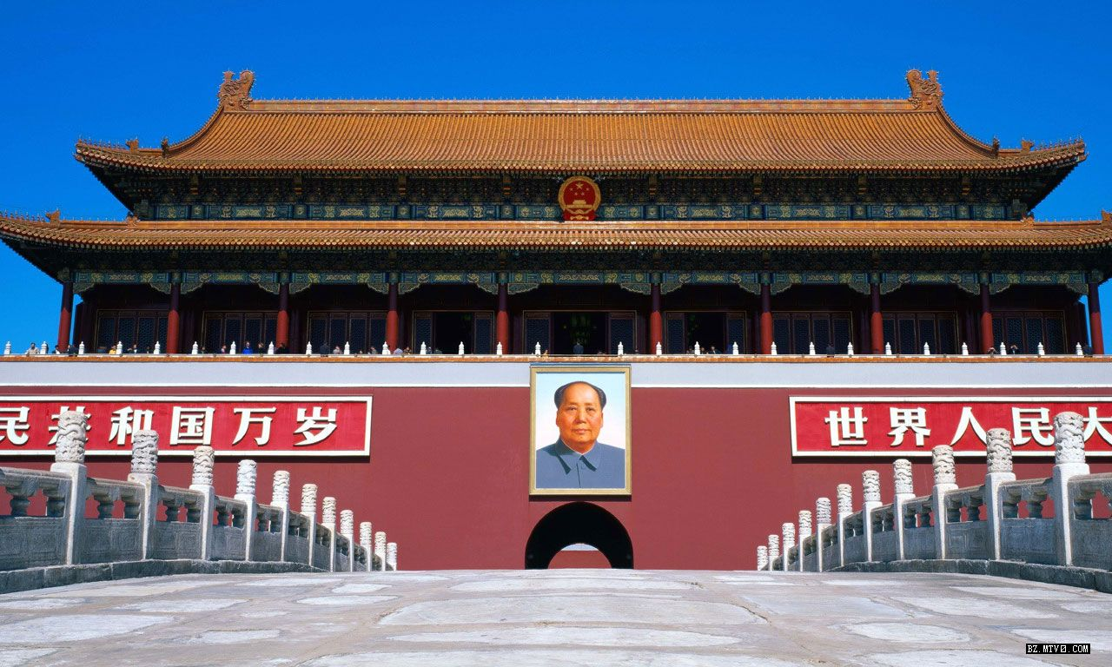
前鼻韵母
ɑn
en
in

Slide 17
ān
天安门

Slide 18
ɑn
怎么读呢？
前面有个ɑ，嘴巴先张大。
后面有个n，舌头顶门牙。

Slide 19


ān
án
ǎn
àn
àn

Slide 20
èn
前面有个e，嘴巴先扁扁。
后面有个n，舌头顶门牙。

Slide 21
en
ēn én ěn èn

Slide 22
in
īn ín ǐn ìn

Slide 23
看口型 猜字母

Slide 24
y
in
yīn yín yǐn yìn

Slide 25



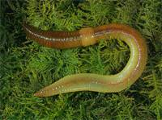
yín
yǐn
yīn
yǐn
yìn

Slide 26
ān
án
ǎn
àn
ēn
én
ěn
èn
īn
ín
ǐn
ìn
yīn yín yǐn yìn

Slide 27
前鼻韵母
an
in
n
en
n
n

Slide 28
韵母
单韵母：a o e i u ü
复韵母：ai ei ui ao ou iu ie üe
特殊韵母：er
前鼻韵母：an en in

Slide 29
整体认读音节
zhi chi shi ri
zi ci si
yi wu yu
ye yue
yin

Slide 30
b d n
ɑn
bɑn
ɑn
dɑn
ɑn
nɑn

Slide 31
b p w
en

Slide 32
m q x
in

Slide 33
g h ch
u
ɑn
guɑn
u
ɑn
huɑn
u
ɑn
chuɑn

Slide 34
shàn zi jiǎn dāo
wēi xiǎn zhàn zhí
huǒ jiàn zhuān tou

Slide 35
chǎn dāo zhuàn qián
nán ɡuò zhuǎn bō
kè běn wén zi

Slide 36
qiū yǐn shǎn diàn
sī niàn qín cài
máo jīn wén zi

Slide 37
xiān kāi jiàn shè
běn shi zhēn tàn
jīn sè jiān kǔ

Slide 38
zhēn shí wén yì
zhēn jiān qīn mì

Slide 39

shān shuǐ
sh ān shān

Slide 40

zhěn tou
zh ěn zhěn

Slide 41
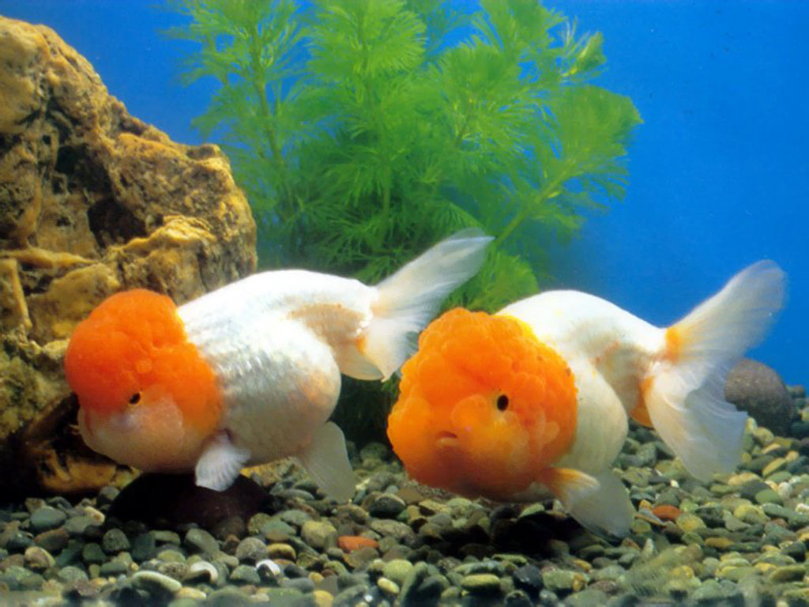
jīn yú
j īn jīn

Slide 42

wǒ de jī mù zhēn hǎo wán ,
dā jià fēi jī fēi lán tiān.

